Slide 1
LITERATURA Y CULTURA PERSA

Slide 2
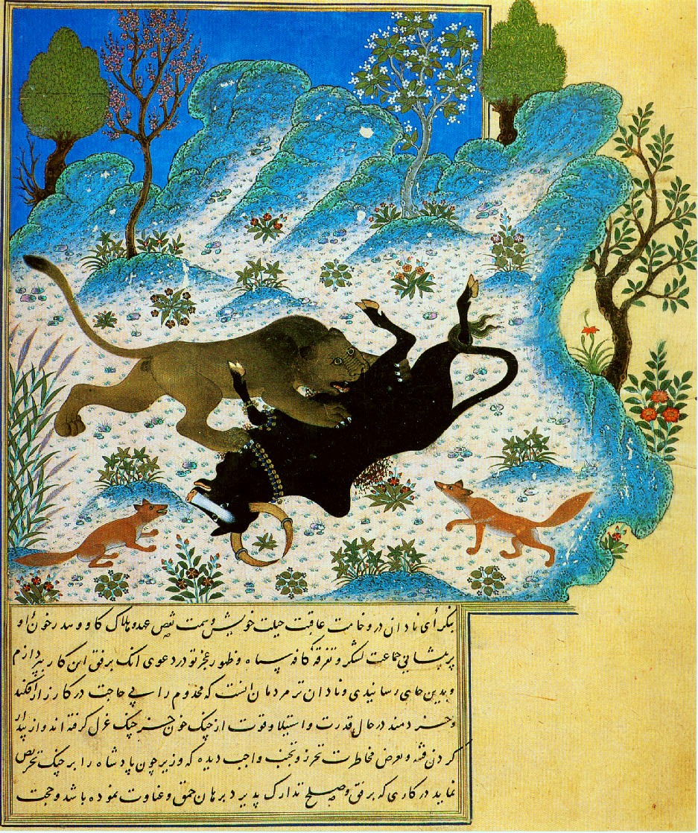
OBRAS:
kelileh va demneh

Slide 3
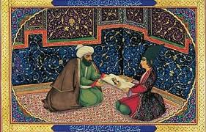
Las mil y una noches

Slide 4
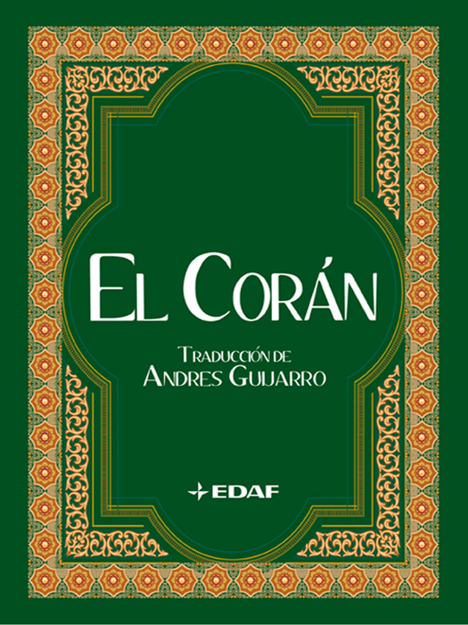
El Corán

Slide 5
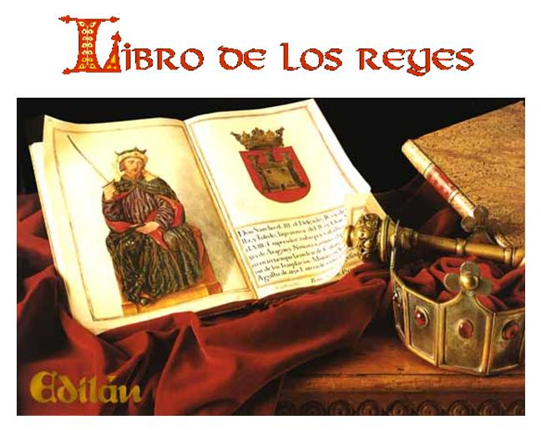

Slide 6
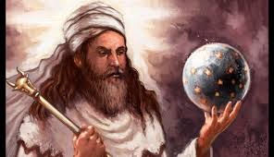
RELIGIÓN
ZOROASTRISMO
Fundada y basada en la enseñanzas del profeta Zaratustra

Slide 7
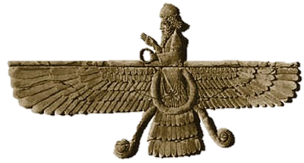
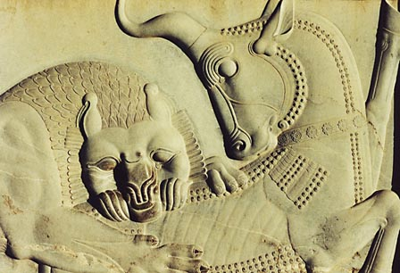
RELIGIÓN
AHRIMAN
AHURA MAZDA

Slide 8
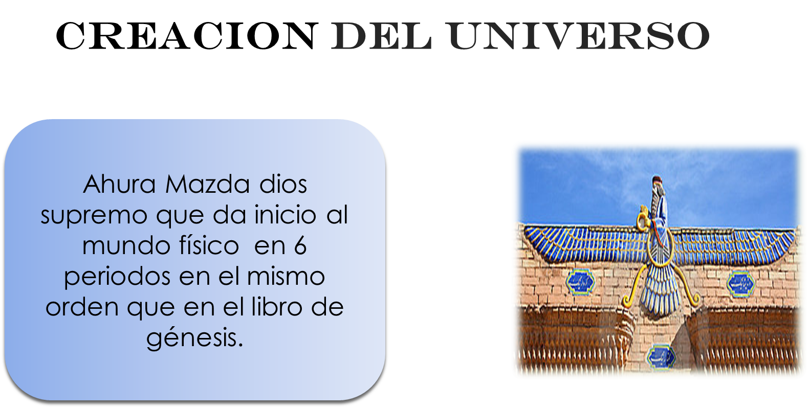

Slide 9
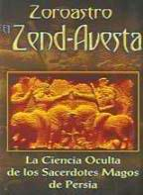
LIBRO SAGRADO DE LOS PERSAS textos relativos al zoroastrismo, primera de las grades religiones

Slide 10
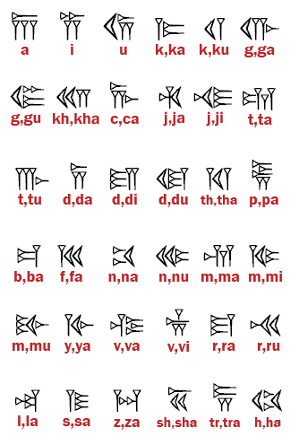
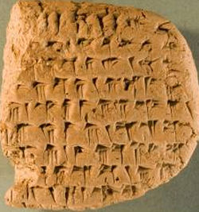
Tablilla escrita en persa antiguo.

Slide 11
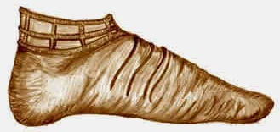
VESTIMENTA
ZAPATOS eran flexibles, regularmente al color de la piel del animal, por lo que tendían a ser de color amarillo tenue y eran amarrados a los tobillos con correas y botones.

Slide 12
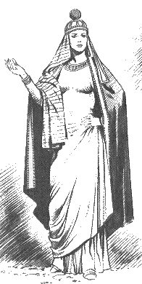
Las mujeres vestían con una túnica amarrada con cinturones; en general llevaban una vida de reclusión y encierro; no tenían vida social ni económica y no podían ver a un hombre de frente a menos que trajeran cubierta la cara. Las damas nobles usaban también una túnica y un manto o saya con adornos en los bordes.
MUJERES

Slide 13
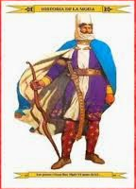
En general los hombres adornaban su cabeza con mitras y tiaras aunque dependiendo del color y la altura era la clase social. Otra prenda muy usada fue el paño de barbilla, de hilo blanco que envolvía la cabeza y el cuello.
HOMBRES :

Slide 14
Costumbres
La mentira era un pecado extremo en Persia y a veces se castigaba con la muerte.
Los persas no poseían templos, y no erigía estatuas dedicadas a sus dioses.
No solían enterrar o incinerar sus cadáveres
Mantenían relaciones con muchachos.
Era habitual la tortura impuesta a sus presos

Slide 15
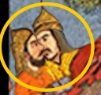
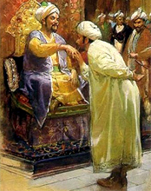
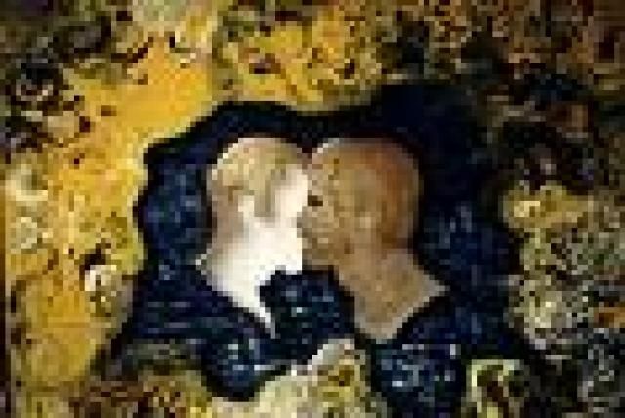
SALUDOS
Los persas se saludaban con un beso en la boca si pertenecían a la misma clase social
Los persas se saludaban con un beso en la mejilla si había una pequeña diferencia
Si ésta diferencia era grande, entonces el inferior besaba la mano del otro.

Slide 16
Gracias por su atención

